Slide 1

Avaliação
do Sistema Tributário Nacional e do desempenho da Administração Tributária da União
Jorge Antonio Deher Rachid
Auditor Fiscal da Receita Federal do Brasil
Secretário da Receita Federal do Brasil
Maio/2017

Slide 2
Sumário
Sistema Tributário e suas características principais
  Evolução da Carga Tributária no Brasil
  Grandes Números do Sistema Tributário Nacional
  Desempenho da Arrecadação
  Evolução do Gasto Tributário/Desonerações
  Parcelamentos Especiais
  Assimetrias e fragmentação do Modelo (proliferação de regimes especiais)
Aperfeiçoamento e Simplificação do Sistema
  Ajustes na Tributação da Base Consumo
  Sistema Público de Escrituração Digital (SPED)
  Competitividade e Comércio Exterior
  Harmonização da legislação tributária e aduaneira com as práticas internacionais

Slide 3
Sistema Tributário
e suas características principais

Slide 4
1.1 Carga Tributária – Série Histórica – 2002-2015
 |  |  |  |  |  |  |  |  |  |  |  |  | Valores em R$ milhões
 | 2002 | 2003 | 2004 | 2005 | 2006 | 2007 | 2008 | 2009 | 2010 | 2011 | 2012 | 2013 | 2014 | 2015
União ¹ | 22,2% | 21,5% | 22,3% | 23,3% | 23,1% | 23,6% | 23,3% | 22,2% | 22,4% | 23,4% | 22,6% | 22,5% | 22,2% | 22,3%
Receitas Federais, Exceto Previdência | 17,3% | 16,7% | 17,1% | 17,9% | 17,5% | 18,0% | 17,6% | 16,3% | 16,4% | 17,3% | 16,5% | 16,5% | 16,2% | 16,4%
Receitas Previdenciárias Federais | 5,0% | 4,9% | 5,1% | 5,4% | 5,5% | 5,6% | 5,6% | 5,9% | 6,0% | 6,1% | 6,1% | 6,0% | 6,0% | 5,9%
Estados | 8,33% | 8,26% | 8,49% | 8,6% | 8,6% | 8,4% | 8,5% | 8,3% | 8,3% | 8,2% | 8,2% | 8,3% | 8,2% | 8,3%
Municípios | 1,55% | 1,57% | 1,64% | 1,6% | 1,7% | 1,7% | 1,7% | 1,8% | 1,8% | 1,8% | 1,9% | 1,9% | 2,0% | 2,1%
Total | 32,12% | 31,37% | 32,38% | 33,57% | 33,31% | 33,66% | 33,53% | 32,27% | 32,44% | 33,39% | 32,70% | 32,67% | 32,42% | 32,66%
(1) RGPS e RPPS.

Slide 5
1.1 Carga Tributária – Base de Incidência – 2014-2015
Cód. | Base | R$ milhões |  | % PIB |  |  | % da Arrecadação
 |  | 2014 | 2015 | Variação | 2014 | 2015 | Var (p.p. do PIB) | 2014 | 2015 | Var (p.p. da Arrec.)
0000 | Total: | 1.843.860,49 | 1.928.182,85 | 84.322,36 | 32,42% | 32,66% | 0,24 | 100,00% | 100,00% | 0,00
1000 | Renda | 332.888,43 | 352.305,41 | 19.416,99 | 5,85% | 5,97% | 0,11 | 18,05% | 18,27% | 0,22
2000 | Folha de Salários | 478.505,13 | 498.034,80 | 19.529,66 | 8,41% | 8,44% | 0,02 | 25,95% | 25,83% | -0,12
3000 | Propriedade | 76.840,90 | 85.696,87 | 8.855,97 | 1,35% | 1,45% | 0,10 | 4,17% | 4,44% | 0,28
4000 | Bens e Serviços | 925.635,63 | 957.923,77 | 32.288,14 | 16,28% | 16,22% | -0,05 | 50,20% | 49,68% | -0,52
5000 | Transações Financeiras | 29.819,44 | 34.686,30 | 4.866,86 | 0,52% | 0,59% | 0,06 | 1,62% | 1,80% | 0,18
9000 | Outros | 170,96 | -464,30 | -635,25 | 0,00% | -0,01% | -0,01 | 0,01% | -0,02% | -0,03

Slide 6
1.1 Carga Tributária – Base de Incidência - 2002-2015
 |  |  |  |  |  |  |  |  |  |  |  |  | % da Arrecadação Total
Cód. | Tipo de Base | 2002 | 2003 | 2004 | 2005 | 2006 | 2007 | 2008 | 2009 | 2010 | 2011 | 2012 | 2013 | 2014 | 2015
1000 | Renda | 18,85% | 18,37% | 17,16% | 18,66% | 18,47% | 19,30% | 20,45% | 19,63% | 18,26% | 19,08% | 17,92% | 18,15% | 18,05% | 18,27%
2000 | Folha de Salários | 23,67% | 23,72% | 23,88% | 24,06% | 24,46% | 24,25% | 24,23% | 26,28% | 26,01% | 25,61% | 26,43% | 25,79% | 25,95% | 25,83%
3000 | Propriedade | 3,53% | 3,57% | 3,39% | 3,34% | 3,47% | 3,52% | 3,56% | 3,91% | 3,79% | 3,74% | 3,89% | 3,94% | 4,17% | 4,44%
4000 | Bens e Serviços | 48,68% | 49,13% | 50,44% | 48,99% | 48,65% | 47,85% | 49,77% | 48,45% | 49,71% | 49,32% | 49,81% | 50,41% | 50,20% | 49,68%
5000 | Trans. Financeiras | 5,07% | 5,09% | 4,99% | 4,80% | 4,82% | 4,82% | 2,03% | 1,79% | 2,11% | 2,20% | 1,96% | 1,68% | 1,62% | 1,80%
9000 | Outros Tributos | 0,19% | 0,12% | 0,14% | 0,15% | 0,13% | 0,25% | -0,03% | -0,05% | 0,12% | 0,05% | -0,01% | 0,04% | 0,01% | -0,02%

Slide 7
1.1 Participação dos Entes na Arrecadação – 2002-2015
Ente Federativo | 2002 | 2003 | 2004 | 2005 | 2006 | 2007 | 2008 | 2009 | 2010 | 2011 | 2012 | 2013 | 2014 | 2015
Governo Federal | 69,23% | 68,66% | 68,72% | 69,52% | 69,21% | 70,00% | 69,38% | 68,81% | 68,94% | 69,99% | 69,06% | 68,92% | 68,39% | 68,26%
Governo Estadual | 25,94% | 26,33% | 26,22% | 25,58% | 25,68% | 24,85% | 25,46% | 25,71% | 25,53% | 24,47% | 25,15% | 25,27% | 25,40% | 25,37%
Governo Municipal | 4,84% | 5,01% | 5,07% | 4,90% | 5,11% | 5,16% | 5,16% | 5,48% | 5,53% | 5,54% | 5,79% | 5,81% | 6,21% | 6,37%

Slide 8
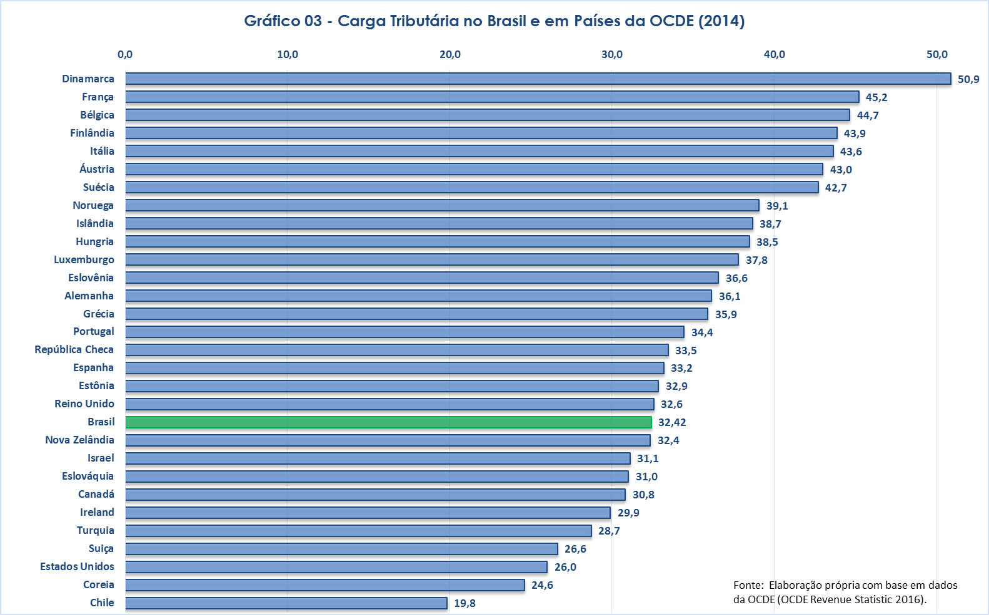
1.1 Carga Tributária Brasil e Países OCDE - 2014

Slide 9
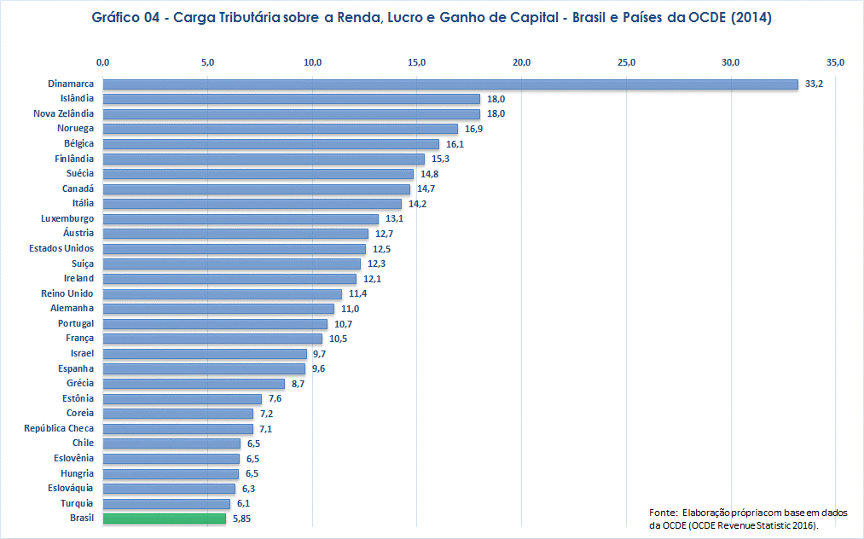
1.1 Brasil x OCDE – CT – Lucro, Renda e Ganho de Capital

Slide 10
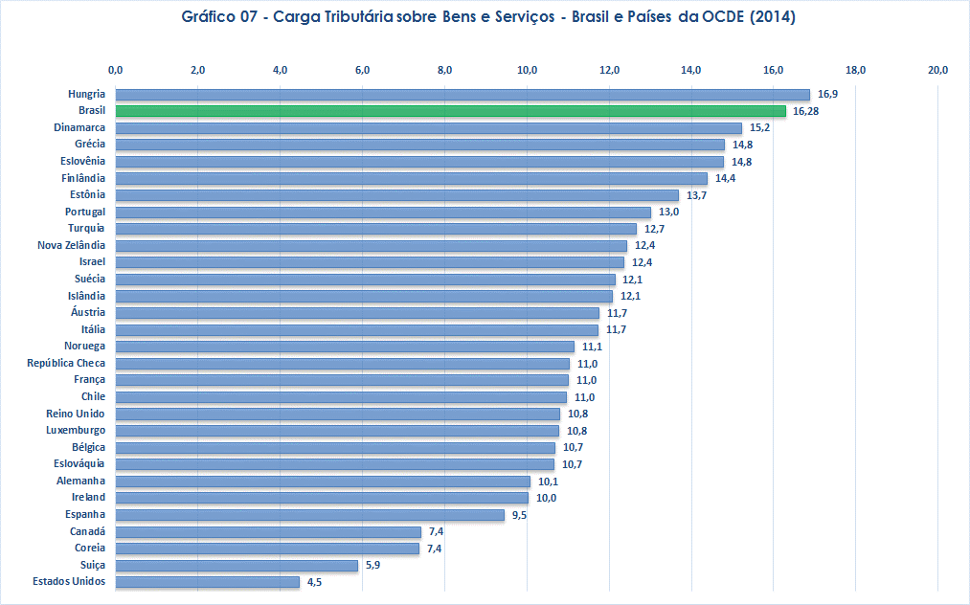
1.1 Brasil x OCDE – CT – Bens e Serviços - 2014

Slide 11
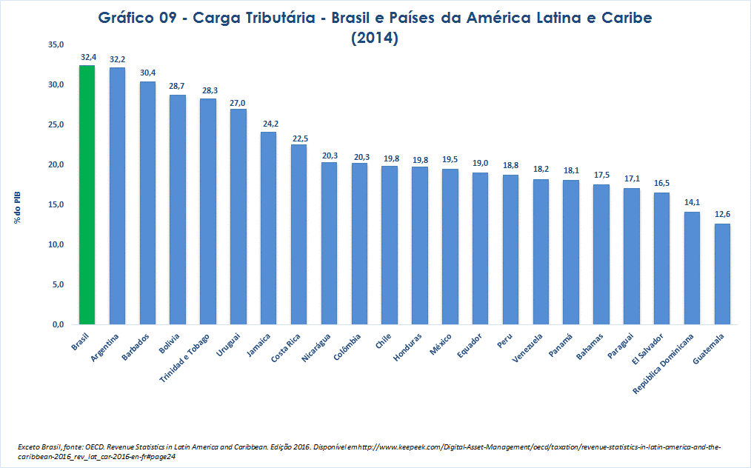
1.1 Brasil x América Latina e Caribe - 2014

Slide 12
1.2 Grandes Números do Sistema Tributário
QUANTIDADE DE EMPRESAS E RECEITA BRUTA POR REGIME DE TRIBUTAÇÃO - ANO-CALENDÁRIO 2015 (1)
 |  |  |  |  |  |  |  | Valores em R$ bilhões
Lucro Real |  | Lucro Presumido |  | Imune_Isenta |  | SIMPLES |  | Total Geral
Qte Empresas | Receita Bruta | Qte Empresas | Receita Bruta | Qte Empresas | Receita Bruta | Qte Empresas | Receita Bruta | Qte Empresas | Receita Bruta
145.797 | 10.672,80 | 849.013 | 1.260,36 | 197.306 | 191,14 | 3.350.656 | 828,16 | 4.542.772 | 12.952,46
Fonte: SIGA PJ (ECF) e Apuração Especial SERPRO
(1) Dados do SIMPLES NACIONAL referem-se ao Ano-Calendário 2014.
Receita Bruta
Contribuintes

Slide 13
1.2 Grandes Números do Sistema Tributário
Rendimentos Tributáveis + Tributação Exclusiva por Faixa de Salário Mínimo
Ano Calendário 2015 - DIRPF 2016
 |  |  |  |  | Valores em R$ milhões
Faixa de Salário Mínimo Mensal | Qte Declarantes | Rend. Tributáveis | Rend. Tribut. Exclusiva | Rend. Isentos | Deduções | Imposto Devido
Até 1/2 | 2.091.275 | 660 | 305 | 62.125 | 2.419 | 0 | 0
Mais de 1/2 a 1 | 1.020.030 | 8.195 | 392 | 31.577 | 2.241 | 0 | 1
Mais de 1 a 2 | 1.795.445 | 24.272 | 1.646 | 54.178 | 5.918 | 1 | 2
Mais de 2 a 3 | 4.022.884 | 96.644 | 3.695 | 60.338 | 21.095 | 5 | 3
Mais de 3 a 5 | 7.455.407 | 254.865 | 20.185 | 85.845 | 67.182 | 2.196 | 4
Mais de 5 a 7 | 3.981.996 | 203.425 | 18.550 | 67.696 | 55.540 | 6.386 | 5
Mais de 7 a 10 | 2.848.338 | 202.685 | 20.749 | 63.034 | 54.503 | 13.179 | 6
Mais de 10 a 15 | 2.031.403 | 208.497 | 24.277 | 66.309 | 48.244 | 23.710 | 7
Mais de 15 a 20 | 879.052 | 126.196 | 17.011 | 42.547 | 24.926 | 18.948 | 8
Mais de 20 a 30 | 756.312 | 149.783 | 23.112 | 53.862 | 26.796 | 26.144 | 9
Mais de 30 a 40 | 307.089 | 84.410 | 15.104 | 33.631 | 14.159 | 16.214 | 10
Mais de 40 a 60 | 215.442 | 78.289 | 18.120 | 41.167 | 12.407 | 16.032
Mais de 60 a 80 | 52.151 | 24.244 | 9.426 | 19.769 | 3.334 | 5.298
Mais de 80 a 160 | 42.709 | 27.005 | 15.875 | 35.277 | 3.347 | 6.184
Mais de 160 a 240 | 8.506 | 8.027 | 7.510 | 17.275 | 1.117 | 1.843
Mais de 240 a 320 | 3.558 | 4.406 | 4.873 | 10.481 | 704 | 996
Mais de 320 | 7.247 | 21.089 | 52.123 | 64.096 | 4.976 | 4.364
Total | 27.518.844 | 1.522.690 | 252.949 | 809.206 | 348.906 | 141.500

Slide 14
1.2 IRPF - Distribuição da Renda em Decis
* Renda Bruta é a soma dos “Rendimentos Tributáveis”, “Rendimentos Sujeitos à Tributação Exclusiva” e “Rendimentos Isentos”.

Slide 15


1.2 IRPF - Informações por faixa de renda
50% dos declarantes ganham até 3,9 Salários Mínimos, que corresponde a 73,3% da População Economicamente Ativa
1
Faixas de renda
R$135.103
2
0,1% dos declarantes
R$12.608.507
2
R$34.165
R$60.117
0,9% dos declarantes
1
2
R$26.361
9% dos declarantes
1
10% dos
declarantes
R$13.669
2
R$8.721
1
R$4.660
40% dos declarantes
2
R$2.812
1
R$1.640
50% dos declarantes
1
Renda Tributável Bruta média por declarante da faixa
2
Renda do contribuinte com maior Renda Tributável Bruta da faixa

Slide 16


1.2 IRPF - Informações por faixa de renda
50% dos declarantes
40% dos declarantes
9% dos declarantes
0,9% dos declarantes
0,1% dos declarantes

Slide 17




1.2 IRPF - Informações por faixa de renda
Renda Tributável Bruta
19%
43%
29%
7%
3%
Renda Bruta*
17%
41%
28%
8%
6%
% Bens e direitos
33%
31%
22%
8%
6%
Bens e direitos por contribuinte
R$153.726
R$ 181.708
R$ 565.107
R$ 2.143.321
R$ 15.141.453
média
Despesas dedutíveis
R$ 1.864
R$ 8.547
R$ 24.632
R$ 54.938
R$ 286.634
Despesas dedutíveis (exceto livro-caixa)
R$ 1.851
R$ 8.252
R$ 22.638
R$ 42.996
R$ 56.600
50% dos declarantes
40% dos declarantes
9% dos declarantes
0,9% dos declarantes
0,1% dos declarantes
Renda Bruta* = somatório dos rendimentos dos sócios/titular de micro e pq. Empresa + lucros e dividendos + Tributação Exclusiva

Slide 18
1.2 IRPF - Informações por faixa de renda
10% mais ricos concentram 2,4 vezes mais que a renda de 50% dos declarantes
0,1% mais ricos concentram 43% do 1% mais rico
Razão entre as rendas das faixas
10%/50% declarantes com menor renda
1%/10% mais ricos
0,1%/10% mais ricos
0,1%/1% mais ricos
Renda Tributável Bruta
204%
26%
8%
31%
Renda Bruta*
240%
33%
14%
43%
50% dos declarantes
40% dos declarantes
9% dos declarantes
0,9% dos declarantes
0,1% dos declarantes
Renda Bruta* = somatório dos rendimentos dos sócios/titular de micro e pq. Empresa + lucros e dividendos + Tributação Exclusiva

Slide 19
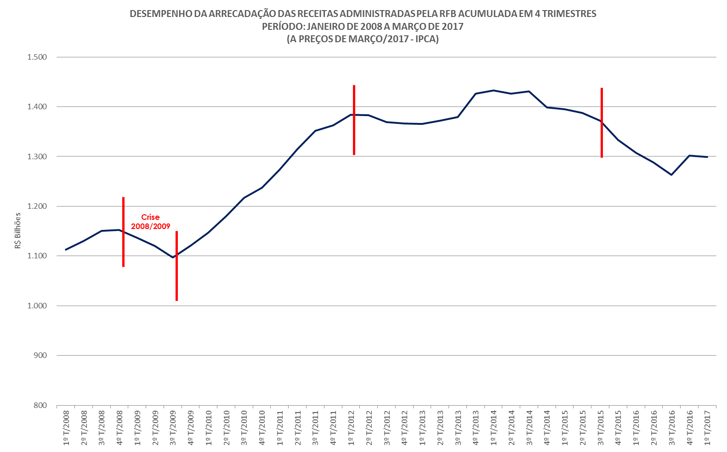
1.3 Desempenho da Arrecadação

Slide 20
1.4 Evolução do Gasto Tributário

Slide 21
1.4 Evolução do Gasto Tributário

Slide 22
1.4 Evolução do Gasto Tributário

Slide 23
1.4 Evolução do Gasto Tributário

Slide 24
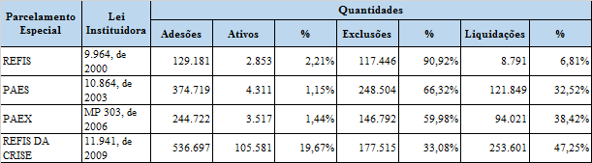
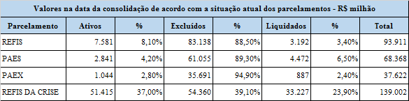
1.5 Parcelamentos Especiais

Slide 25
1.5 Parcelamentos Especiais
A expectativa para a abertura de um parcelamento e sua posterior adesão influenciam negativamente a arrecadação induzida
Considerando que 32% dos contribuintes especiais e diferenciados (cerca de 80% da arrecadação) optaram por uma das reaberturas da Lei nº 11.941, de 2009, estima-se que em torno de R$ 18,6 bilhões por ano deixaram de arrecadados de forma induzida
Entre as empresas analisadas que foram optantes pelo parcelamento reaberto em 2013 (3.410), 70,14% (2.392) já haviam optado pelo parcelamento de 2009

Slide 26
1.6 Assimetrias e “fragmentação” do sistema
Proliferação de sistemáticas diferenciadas na apuração dos tributos por meio de isenções, reduções de alíquotas, créditos presumidos, etc.
A criação de diversos regimes diferenciados e favorecidos propicia a “migração” artificial (distorsiva) de grupos de contribuintes que se beneficiam ao sair da regra geral para regras específicas menos onerosas
A fragmentação gera a quebra da equidade vertical (empresas de diferentes portes não devem ser diferenciadas quanto à incidência de tributos) e horizontal (o tributo não deve ser determinante para o investidor fazer sua opção)

Slide 27
2. Aperfeiçoamento e Simplificação do Sistema
Ajustes na Tributação e Redução de Obrigações Acessórias

Slide 28
2.1 Ajustes na Tributação da Base Consumo
REFORMULAÇÃO DO PIS/COFINS SOBRE A RECEITA E IMPORTAÇÃO)
INTEGRAÇÃO COM SIMPLIFICAÇÃO E RACIONALIZAÇÃO
UNIFICAÇÃO da legislação, das alíquotas, e da forma de apuração. Substituição da incidência dual do PIS e da Cofins pela incidência única da CSRI
CSRI
SIMPLIFICAÇÃO da apuração com a regra de tributo contra tributo. Os valores pagos e devidamente documentados relativos às etapas anteriores geram direito a crédito nas etapas posteriores.
CONTRIBUIÇÃO SOCIAL SOBRE AS RECEITAS E IMPORTAÇÕES
RACIONALIZAÇÃO no alinhamento das regras de crédito da CSRI com as regras de dedutibilidade do IRPJ. Desvinculação da opção de tributação da renda com a tributação do consumo. Tratamento isonômico das pequenas empresas.

Slide 29
2.1 Ajustes na Tributação da Base Consumo
LINHAS GERAIS DO NOVO MODELO DE INCIDÊNCIA
Substituição das atuais incidências do PIS e da Cofins pela incidência da CSRI. A transição para o novo modelo será gradual, com implementação da CSRI substituindo apenas o PIS. A Cofins seria incorporada no ano seguinte, possibilitando ajustes nos modelo, em especial com relação à calibragem da alíquota.
1
Aproximação da incidência não-cumulativa à incidência modelo de um IVA, ampliando significativamente as operações com geração de crédito. Nessa mesma linha, o crédito será limitado aos valores constantes dos documentos fiscais e passará a haver destaque no documento fiscal da contribuição incidente em cada operação.
2
Tratamento isonômico na incidência para as pequenas empresas. Desvinculação da tributação do consumo (CSRI) com a opção relativa à incidência do IRPJ (Lucro Real, Lucro Presumido e Simples Nacional).
3
4
Neutralidade geral na arrecadação. A alíquota da CSRI será calibrada de tal forma a manter o mesmo nível geral de arrecadação do PIS/Cofins sobre receita e importações.
5
Minimização de impacto nos preços relativos. Manutenção da incidência cumulativa setorial atualmente vigentes para o PIS/Cofins.

Slide 30
2.1 Ajustes na Tributação da Base Consumo
EFEITOS DA CSRI NO SITEMA TRIBUTÁRIO
A ampliação do direito creditório juntamente com a regra de equivalência entre débitos na cadeia anterior com o crédito na cadeia posterior garante a incidência sobre o real valor agregado por cada empresa.
A tributação do real valor agregado elimina os resíduos de cumulatividade para as empresas sujeitas à não-cumulatividade, aumentando a competitividade dos produtos nacionais no mercado externo. Também aumenta a competitividade dos produtos nacionais em relação aos produtos importados (desonerados na origem).
As regras mais claras de apuração e creditamento reduzirão substancialmente os litígios administrativos e jurídicos em relação à contribuição, reduzindo os custos indiretos e melhorando o ambiente econômico (aumento da segurança jurídica).
O destaque em documento fiscal, combinado com a estrutura tecnológica existente, tornará mais efetivo o controle tributário, reduzindo a sonegação e, por consequência, garantindo uma competição mais igualitária no mercado.

Slide 31


2.2 SPED – Redução de Obrigações Acessórias
NFS-e
CT-e
NF-e
EFD ReInf
NFC-e
MDF-e
eSocial
EFD ICMS IPI
EFD Contribuições
ECF
e-Financeiras
ECD

Slide 32
2.2 SPED – Redução de Obrigações Acessórias
Obrigação Acessória | Data Extinção | Volume Declarações na última entrega
DIPJ | Junho/2015 | 3.780.073 ⁽¹⁾
FCONT | Junho/2016 | 261.210 ⁽²⁾
DACON | Janeiro/2014 | 8.040.958 ⁽³⁾
DIRF | Janeiro/2018 | 2.588.509 ⁽⁴⁾
GFIP | Janeiro/2018 | 54.178.176 ⁽⁵⁾
(1) Fonte: Portal IRPJ
(2) Fonte: Estatísticas Internet - Sped Contábil 2014
(3) Fonte: Estatísticas de Recepção do Receitanet – AC2013
(4) Fonte: Estatísticas de Recepção do Receitanet – AC2014
(5) Fonte: www.previdência.gov.br/estatisticas - Boletim Estatístico GFIP 2ºS/2013

Slide 33






2.2 SPED – Redução de Obrigações Acessórias
Declarações passíveis de extinção com o e-Social
GFIP
MANAD
Folha de
Pagto
Livro de
Registro
empregados
CAT
DIRF
RFB
RFB/INSS/CEF
CAGED
RAIS
CDSD
HomologNet
PPP

Slide 34
2.3 Competitividade e Comércio Exterior
Expansão do Portal Único do Comércio Exterior
Consolidar em um ponto de entrada único, acessível pela internet, o encaminhamento de todos os documentos ou dados exigidos para comércio exterior, incluindo a utilização do Certificado de Origem Digital.
Reduz em 40% o tempo para procedimentos relacionados à importação e exportação de mercadorias.
Expansão do Operador Econômico Autorizado
Integrar a certificação do “Operador Econômico Autorizado”, que traz benefícios relacionados à facilitação dos procedimentos aduaneiros no País e no exterior, com as demais agências, tais como fiscalização agrícola, vigilância sanitária e Exército.
Aumento da participação do Brasil no comércio internacional reduzindo o tempo de desembaraço das mercadorias

Slide 35
2.3 Harmonização da legislação tributária e aduaneira com as práticas internacionais
Acordo de Facilitação do Comércio
Intercâmbio automático de Informações
Projeto Beps (Base Erosion and Profit Shifting)

Slide 36
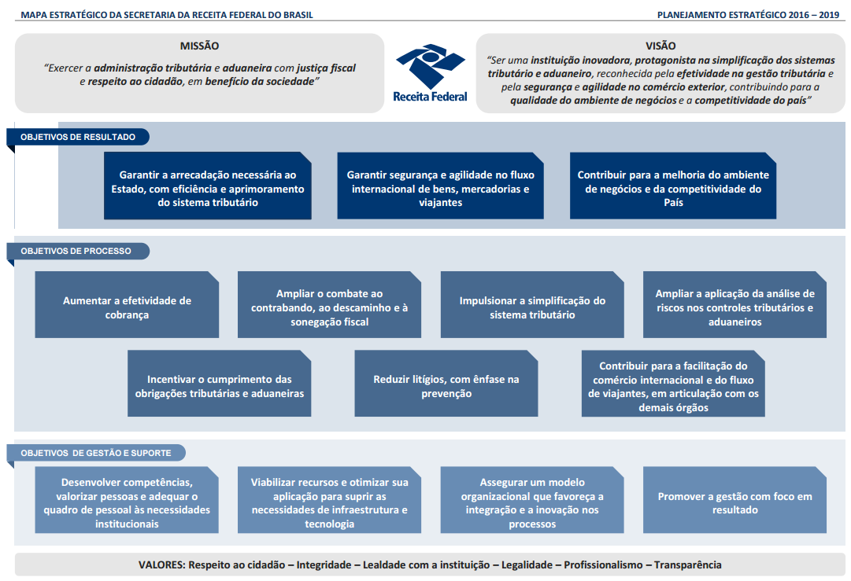

Slide 37
< rfb.gov.br >

